Slide 1
6. Arrays en methoden
H8. Arrays

Slide 2
Arrays doorgeven
2 mogelijkheden
1 element uit array
Steeds by value (momenteel)
Volledige array doorgeven
steeds by reference

Slide 3
Enkel element uit array doorgeven…
Zoals we gewoon zijn
Alsof het om een gewone variabele of literal gaat
Element wordt by value meegegeven
Kopie van waarde wordt doorgegeven

Slide 4
Voorbeeld
Onze bestaande methoden kan je hier voor gebruiken
Stel, volgende verdubbelingsmethode:
static void DoubleValue(int v)
{
v *= 2;
Console.WriteLine($"\n\nValue of passed parameter doubled in method = {v}\n");
}

Slide 5
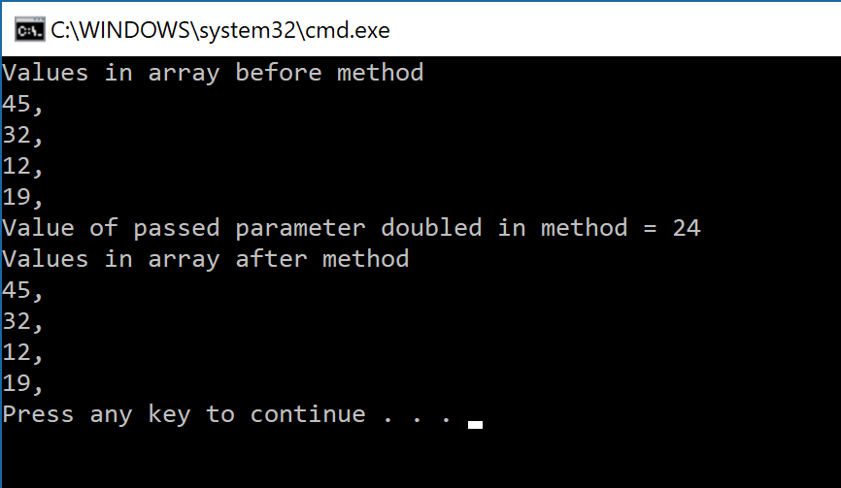
Enkel element doorgeven
static void Main(string[] args)
{
int[] ages = { 45, 32, 12, 19 };
Console.WriteLine("Values in array before method");
for (int i = 0; i < ages.Length; i++)
{
Console.Write($"{ages[i]},");
}
DoubleValue(ages[2]);
Console.WriteLine("Values in array after method");
for (int i = 0; i < ages.Length; i++)
{
Console.Write($"{ages[i]},");
}
}
static void DoubleValue(int v)
{
v *= 2;
Console.WriteLine($"\n\nValue of passed parameter doubled in method = {v}\n");
}
Kopie van het element op plek 2 werd aangepast, niet het element zelf in de array

Slide 6
Hele array doorgeven
Je kan een volledige array doorgeven
Deze worden ALTIJD by reference doorgegeven
De methode krijgt het adres naar de effectieve array; en kan dus de originele array aanpassen!

Slide 7
Methode signatuur indien array kan ontvangen worden
De lengte mag niet in signatuur staan!
Verplicht je om .Length in de methode te gebruiken en dus algemeen bruikbare methoden te schrijven
Don’t do this! => static void DoubleArray(int[] v, int length)
static void DoubleArray(int[] v)
{
for (int i = 0; i < v.Length; i++)
{
v[i] *= 2;
}
}

Slide 8
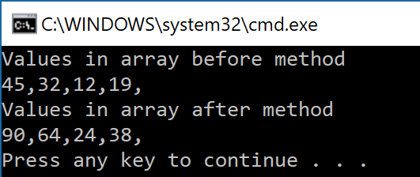
Voorbeeld van volledige array doorgeven
static void Main(string[] args)
{
int[] ages = { 45, 32, 12, 19 };
Console.WriteLine("Values in array before method");
for (int i = 0; i < ages.Length; i++)
{
Console.Write($"{ages[i]},");
}
DoubleArray(ages);
Console.WriteLine(“\nValues in array after method");
for (int i = 0; i < ages.Length; i++)
{
Console.Write($"{ages[i]},");
}
}
private static void DoubleArray(int[] v)
{
for (int i = 0; i < v.Length; i++)
{
v[i] *= 2;
}
}
Aanpassingen in de array (by reference) hebben dus effect op de origineel meegegeven array

Slide 9
Samenvatting
2 mogelijkheden bij arrays en methoden
Enkel element uit array=> steeds by value
Volledige array meegeven=> steeds by reference
Animatie bekijken in pdf?:
https://ericlbarnesblog.files.wordpress.com/2016/06/pass-by-reference-vs-pass-by-value-animation.gif

Slide 10
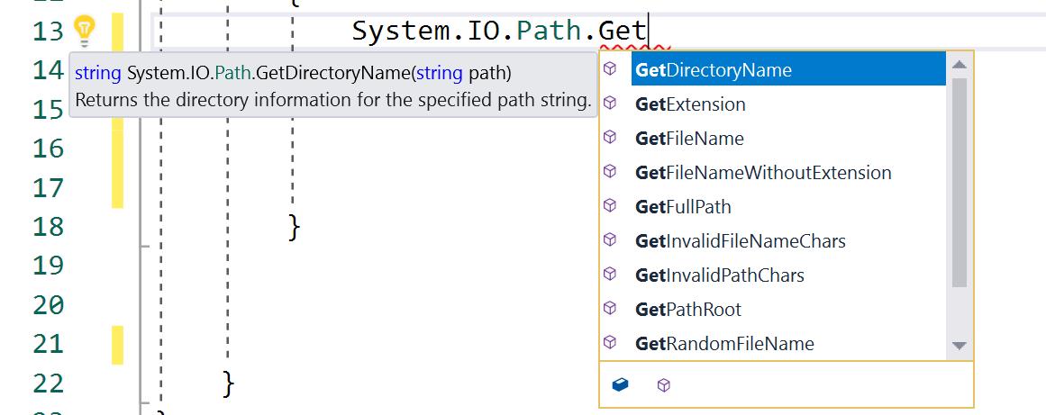
System.Environment werkt ook met arrays!
Pro-tip: Kijk ook eens naar de werking van System.IO.Path.Getxxxx(); methoden!
string[] drives = Environment.GetLogicalDrives();
string[] dirs= System.IO.Directory.GetDirectories(@"c:\");
string[] files = System.IO.Directory.GetFiles(@"c:\temp");

Slide 11
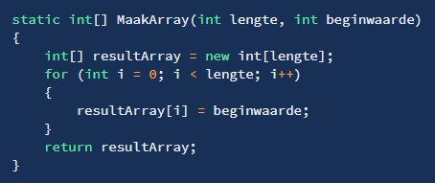

Array als returntype
Geef gewoon aan dat er array terugkomt:
Voorbeeld aanroep:

Slide 12
Copying arrays

Slide 13
Array Assignment
Assignment operator (=) does not work as you would think
Assigned operand contains the same address as the operand on the right of the equal symbol
We are simply copying the address, not the array itself
As a result: both variables (ages & newages) now point to the same single array (i.e. we created an alias)
int[] ages = { 45, 32, 12, 19 };
int[] newages;
newages = ages;

Slide 14
Input Values into an Array: a handy method
public static void InputValues(int [ ] temp)
{
string inValue;
for(int i = 0; i < temp.Length; i++)
{
Console.Write($"Enter Temperature {i + 1} ");
inValue = Console.ReadLine( );
temp[i] = Convert.ToInt32(inValue);
}
}
temp contains reference to original array, so this method will fill the original array!

Slide 15
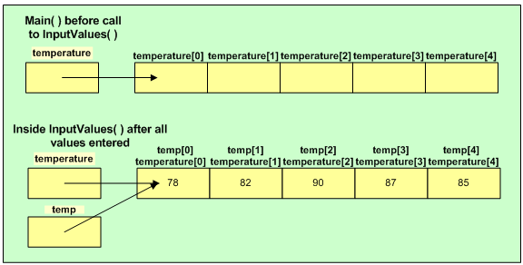
Input Values into an Array (continued)
Example usage to call method:
int [ ] temperature = new int[5];
InputValues(temperature);
Array contents after the InputValues( ) method is called

Slide 16
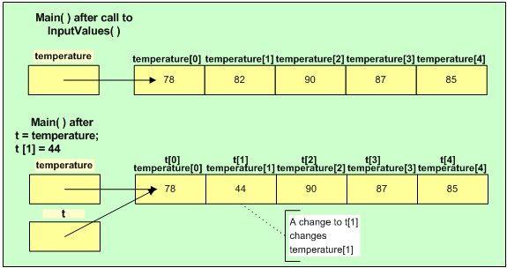
Array Assignment (continued)
Figure 7-8 Assignment of an array to reference another array

Slide 17
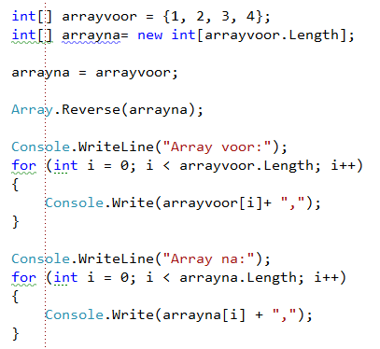

References
Example: suppose your assignment is to Reverse an array. After reversing you have to show both the original and the reversed array.
Wrong solution:

Slide 18
References
! arrayna points to exactly the same reference ☹

Slide 19

Solution
First copy the original array element by element to a freshly created array

Slide 20
Or go simple
Just use Array.Copy() ;)

Slide 21
7. Startup parameters
H8. Arrays

Slide 22
Startup parameters in Main
static void Main(string[] args)
{
Console.WriteLine($"Parameter count = {args.Length}");
for (int i = 0; i < args.Length; i++)
{
Console.WriteLine($"Argument {i} = {args[i]}");
}
}
Stel dat we applicatie starten in shell met: myapplication.exe tim 1981 3
Output:
Parameter count = 3
Argument 0 = tim
Argument 1 = 1981
Argument 2 = 3
By dotnet core apps als volgt:
dotnet myapplication.dll tim 1981 3

Slide 23
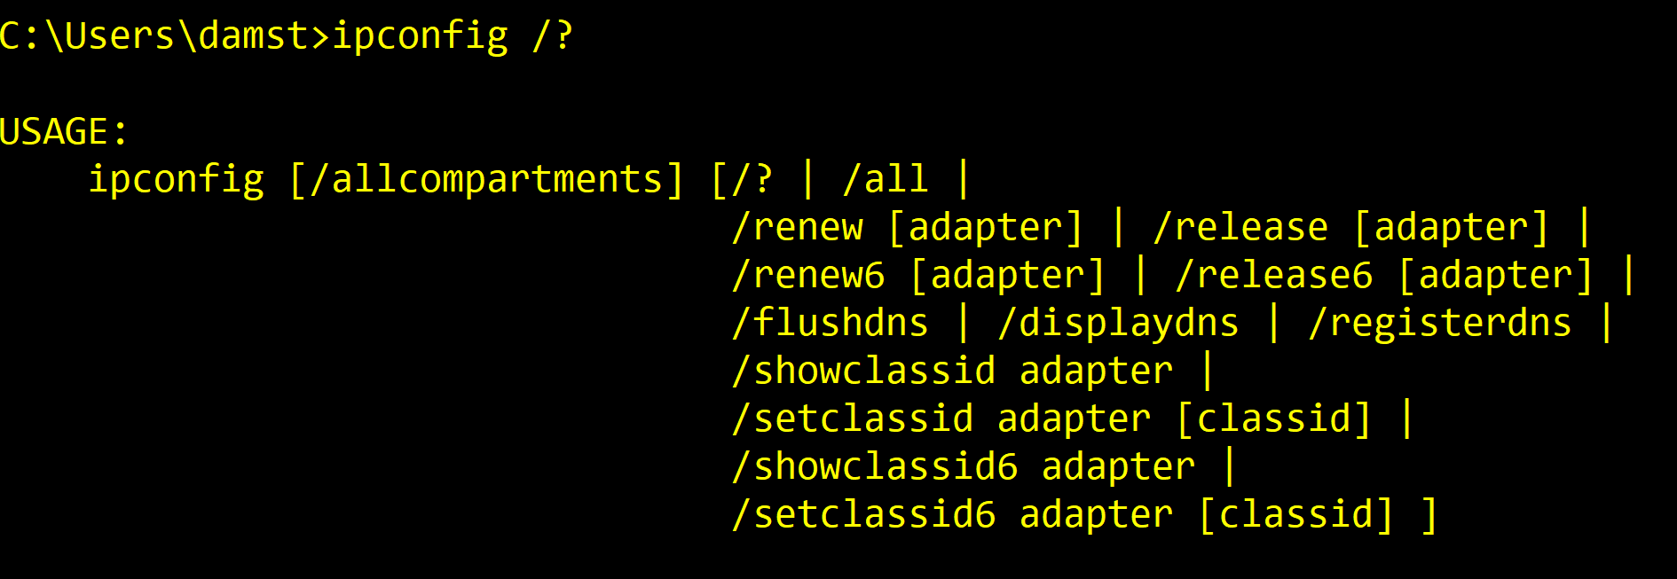
Handig om shell tools te ontwikkelen

Slide 24

Multidimensional arrays

Slide 25
7. Meer-dimensionale arrays
H8. Arrays

Slide 26

Multimedimensionale arrays
Tot nu gebruikten we enkel 1D- arrays
Voorstelbaar als een rij (of kolom) van data
Maar meerdimensionale arrays bestaan ook
Laten doe om data in tabellen, kubussen etc voor te stellen
Per dimensie krijgt element extra index-coördinaat (bv (2,4))

Slide 27



Eender welke dimensie toegestaan
1D
2D
3D
4D,5D…XD, alles toegestaan!

Slide 28
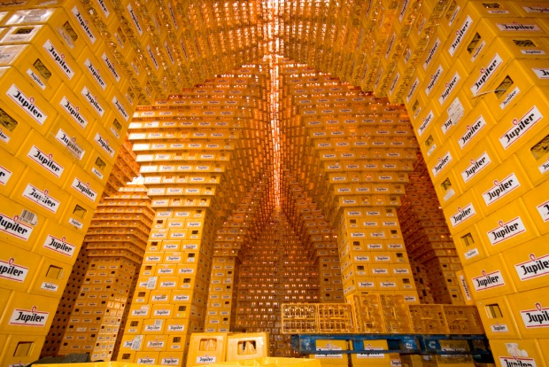

Slide 29
2-dimensionale arrays
2D-arrays = array van arrays
Maak aan als volgt
type [,] arrayname = new type[length1,length2]
Voorbeelden:
int[,] kalender = new int[7, 4];
string[,] datacolumn = new string[100, 2];

Slide 30
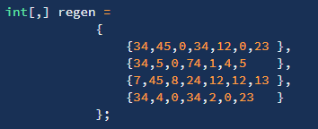
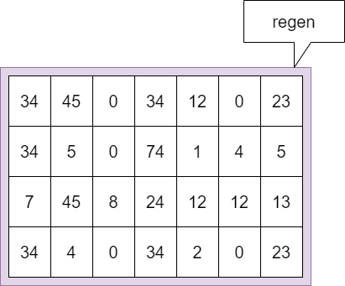
2D Array met initializer syntax

Slide 31
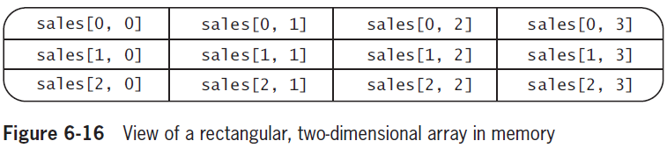
Indexering

Slide 32
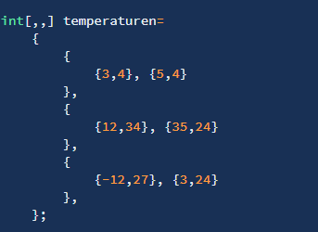
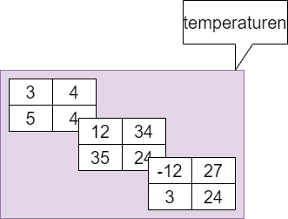

3D Array met initializer syntax

Slide 33

Indexing
board
Int 2D-array object op geheugenplek #427
#427
1

Slide 34
More than 2 dimensions?
Not a problem sir
Even more? Sure. But usually very hard to “imagine”, let alone work with.

Slide 35
Initializer syntax for 2D arrays
Notice the extra set of angle brackets:
int[,] rents =
{
{400,450,510 },
{500,560,630 },
{625, 676,740 },
{1000,1250,1600 }
};
string[,] dictionary =
{
{"kast", "armoire","closet", "armario" },
{"kind", "enfant", "child","niño" }//etc
};

Slide 36
Three-dimensional array example
int[,,] rents =
{
{ {200, 300},{400, 600} },
{ {450, 313},{345, 123} },
{ {500, 130},{450, 230} },
{ {600, 630},{950, 630} },
};
Notice another extra set of angle brackets

Slide 37
Using Multidimensional Arrays
int[,] rents =
{
{400,450,510 }, //ground floor: 0 bedrooms, 1 bedroom, 2 bedrooms
{500,560,630 }, //first floor : idem
{625, 676,740 }, //second floor: idem
{1000,1250,1600 } //third floor : idem
};
Console.WriteLine("What floor do you wish to live?(0-3)");
int floor = Convert.ToInt32(Console.ReadLine());
Console.WriteLine("How many bedrooms do you want?(0-2)");
int bedrooms = Convert.ToInt32(Console.ReadLine());
Console.WriteLine($"That will be a monthly rent of {rents[floor,bedrooms]}");

Slide 38

Alle elementen bereiken in 2D array?
2 loops nodig
Wat doet .Length? Geeft TOTALE lengte terug
Gebruik .GetLength(x) waar x de dimensie aangeeft waarvan je lengte wenst

Slide 40
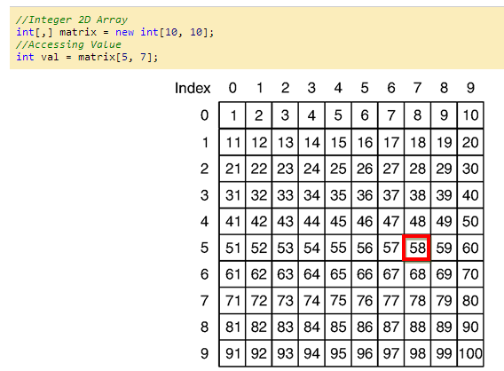
Another example: matrices

Slide 41
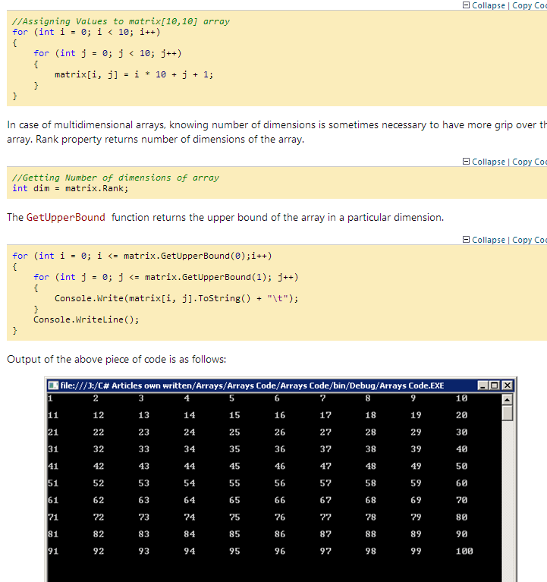
.GetLength(x) is more intuitive
http://www.codeproject.com/Articles/161465/Arrays-Basics-in-CSharpDotNetTech

Slide 42
Programmer’s Point
“Keep your dimensions low.”
1° You’ll almost never need more than 3 dimensions
2° Still need more? Revisit your problem and see if you can solve it using another aproach (for example by using 2 2D- arrays instead of one 4D)

Slide 43
Another example: dictionary
string[,] dictionary =
{
{"kast", "armoire","closet", "armario" },
{"kind", "enfant", "child","niño" },
};
Console.WriteLine("Gekende woorden:");
for (int i = 0; i < dictionary.GetLength(0); i++)
{
Console.WriteLine($"{i}:{dictionary[i, 0]}");
}
Console.WriteLine("Welk woord wil je vertalen? (geef nummer)");
int keuze = Convert.ToInt32(Console.ReadLine());
Console.WriteLine($"Vertalingen voor {dictionary[keuze, 0]}:");
for (int i = 1; i < dictionary.GetLength(1); i++)
{
Console.WriteLine(dictionary[keuze, i]);
}

Slide 44
Fun with methods revisited
Kan je dit oplossen met een “woordenboek”-array?
string GenereerWerkwoord()
{
switch (r.Next(0, 10))
{
case 0: return "roept";
case 1: return "gooit";
case 2: return "aait";
case 3: return "eet";
case 4: return "pakt";
case 5: return "kijkt naar";
case 6: return "ledigt";
case 7: return "vecht met";
case 8: return "beklimt";
case 9: return "begraaft";
default:
return "IETS ONBEKENDS";
}
}

Slide 45

Basics for a “RPG” game with 2D arrays of strings
https://apwt.gitbook.io/ziescherp/semester-1-appendix/all-in-projecten/4_mazegame

Slide 46
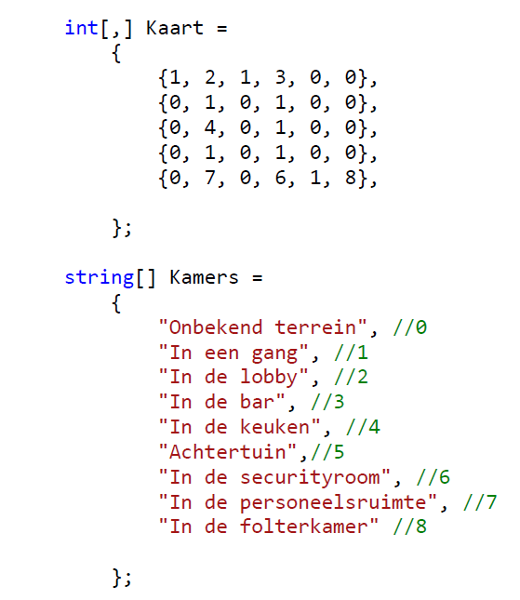
Code/walkthrough on digitap
Core idea: 2D “Look-up tables”

Slide 47
Meer info
Slides gemaakt door
Tim Dams (ziescherp.be), AP Hogeschool opleidingen elektronica-ict en toegepaste informatica
Sommige slides gebaseerd of gekopieerd van slidedecks van:
Programmeren in C# door Douglas Bell en Mike Parr (vert. Kris Hermans)
Microsoft Visual C# 2015: An Introduction to Object-Oriented Programming door Joyce Farrell
E.a.
Slides mogen aangepast worden, op voorwaarde dat deze slide steeds achteraan de slidedeck staat.

